Slide 1
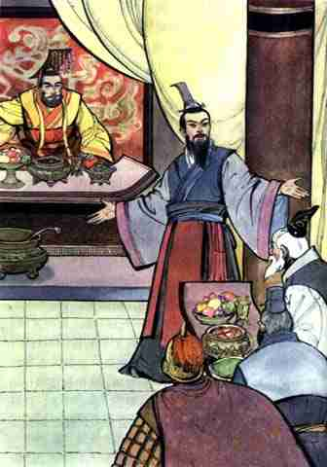

《晏子春秋》
晏子使楚

Slide 2
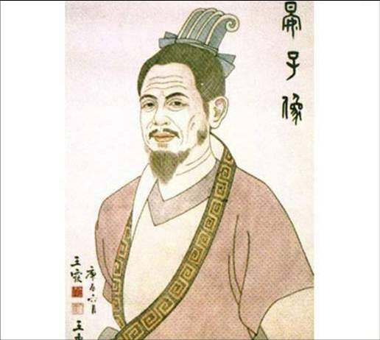
晏子简介
晏婴，又称晏子，春秋时齐国 人。历仕灵公、庄公、景公三世，是继管仲之后，齐国的名相，也是我国古代杰出的政治家和外交家。春秋时期，诸侯并起，风云变幻。晏婴头脑机敏，能言善辩。他内辅国政，屡谏齐王，竭心尽力拯救内忧外患的齐国。在对外斗争中，他既富有灵活性，又坚持原则性，出使不受辱，捍卫了齐国的国格和国威。

Slide 3
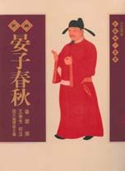
了解《晏子春秋》
记述春秋时齐国晏婴言行的散文作品。实为战国时人搜集有关他的言行及遗闻轶事编辑而成。其中以晏子即事劝谏景公治国利民、贤明为政的内容居多。

Slide 4
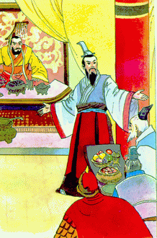
晏子使楚
晏子：本名晏婴，春秋时齐国的大夫。“子” ，是指对古代有贡献男人的尊称。
使：出使。
楚：春秋时期与齐国齐名的大国。

Slide 5
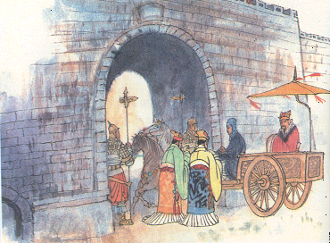
朗读课文
晏子使楚

Slide 6
给划线字注音
cì
hān
赐（ ）晏子酒 酒酣（ ）
缚者曷（ ）为者也
吏二缚（ ）一人诣（ ）王
橘生淮( )南则为橘，生于淮北则为
枳（ ）
hé
fù
yì
huái
zhǐ

Slide 7

晏 子 将 使 楚。 楚王 闻 之， 谓 左右 曰：
“晏婴，齐 之 习 辞 者 也，今 方 来，吾 欲 辱 之，
何 以 也？” 左右对曰：“为 其 来也，臣请 缚 一人过王
而行。王曰，何 为 者 也？对 曰：齐人也。王 曰，何 坐？
曰， 坐 盗。”
出使
听说
代这个消息
对 …… 说
判断句:
的
熟练
……的人
将要
代晏婴
宾语前置句:以何
回答
wèi 在,
请允许干某事
绑
宾语前置句:为何 为wéi:做
宾语前置句:坐何
犯罪
犯罪
第一段: 楚国君臣事前的密谋策划.

Slide 8
晏子至，楚王 赐 晏子酒。 酒 酣,吏二缚 一人 诣 王。
王曰：“缚者 曷 为 者也？”对曰：“齐人也，坐 盗。”王 视
晏子曰“齐人 固 善 盗乎？”晏子 避 席 对曰：“婴 闻 之，
橘 生 淮南 则 为 橘，生 于 淮北则为枳，叶徒相似,其实味不同。
所 以 然 者 何？ 水土 异 也。
赏赐
喝酒喝得正高兴
绑
到
宾语前置句
通假字: “曷”通“何”:什么
本来
善于擅长
离开座位
代这样的事
就
变为
只是
它们的果 实
……的原因
代词, 这样
不同

Slide 9
今民生长于齐不盗, 入楚则盗, 得无 楚 之 水土 使民 善 盗 耶?”
王笑曰:“ 圣 人 非 所 与 熙 也, 寡人 反 取 病 焉.”
莫非 …… 吗? 难道……吗?
不是
“熙”通“嬉”：开玩笑
辱
第二段：写晏子机智地挫败了楚国君臣的阴谋。

Slide 10
原文：将 使 楚
1、注意将单音词译为双音词
译文：将要出使楚国

Slide 11
2.通假字：
1)曷( )通____译:______
2)熙( )通____译:_____
hé
“何”
什么
“嬉”
开玩笑
xī

Slide 12
3.古今异义词:
古: __ __________
犯罪 如：坐盗
古: ____________
座具 如：避席
坐
席
今:____________
坐下，动词
席子
今: ____________
古:___________
……的原因
古:___________
它的果实
其实
所以
副词，表示所说的是实际情况
表因果关系的连词
今:____________
今: ___________

Slide 13
注意文言句式的一些特点
1：判断句
例如：晏婴，齐之习辞者也
圣人非所与熙也
（肯定）
（否定）
2：倒装句（宾语前置）
例如：何以也
何为者也
何坐
以何也
为何者也
坐何

Slide 14
注意了解词类活用
例如：
齐人固善盗乎
得无楚之水土使民善盗
善于、擅长

Slide 15
各显神通
听说晏子要来楚国，楚王心想
楚王与亲信商量
亲信建议说
面对楚王侮辱，晏子想
于是对楚王说
最终

Slide 16
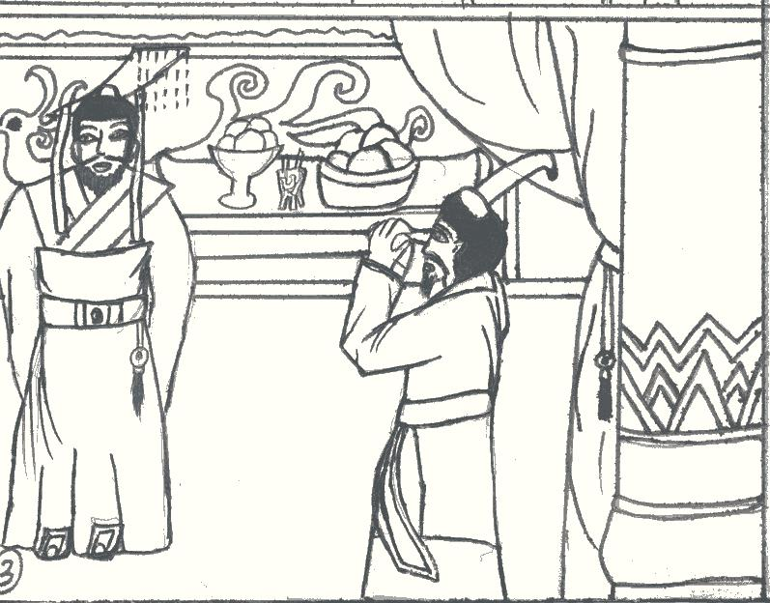
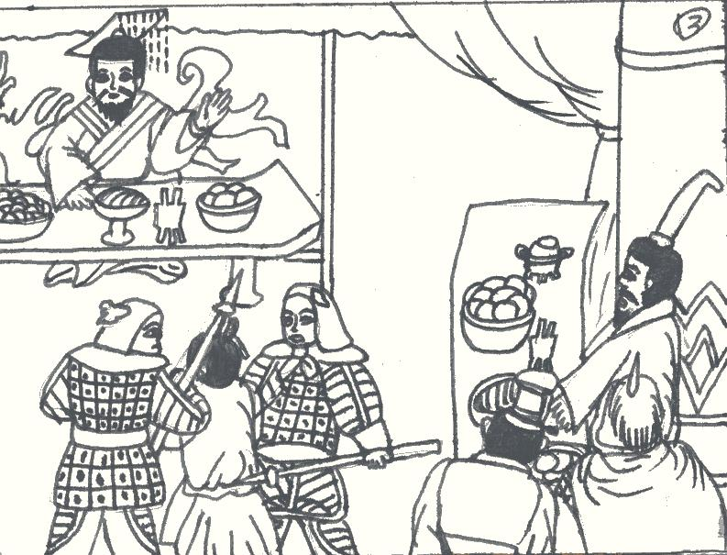
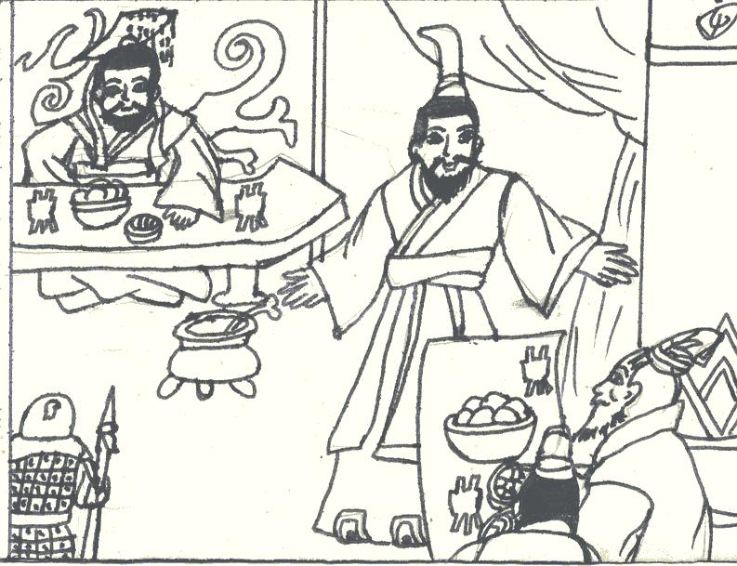
对照下面三幅图画讲一下故事梗概：
思维火花

Slide 17
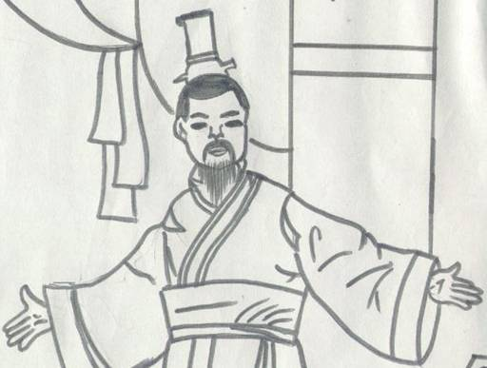
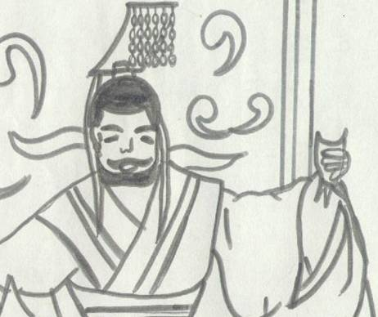
形象分析：
机智勇敢，善于辞令，不辱使命，极大地维护了国家尊严的出色的外交家
晏子
楚王
自作聪明，仗势欺人

Slide 18


走近晏子
1、晏子在楚国反击楚王的目的是什么？能够成功反击依靠的是什么？
2、晏子成功使楚，齐王决定重赏他，于是需要拟一份诏书，对晏子作一个全面、客观地评价，你能帮助齐王完成这一工作吗？
3、假如你是晏子，你能否结合刚才的事例说一说你是怎样巧妙地反击楚王的？

Slide 19
你知道吗？
用一个成语或歇后语来形容失败的楚王
有苦说不出
1、哑巴吃黄连
反蚀一把米
2、偷鸡不成
3、搬起石头砸自己的脚
自作自受

Slide 20
迁移练习
故事一:
有一次，克林顿到外地演讲，他正在演讲时，从下面传来一张字条，上面写了两个字：“白痴” 。如果你是克林顿，你会怎样回答？

Slide 21
故事二
一天，德国大诗人歌德在公园散步，在一条狭窄的小路上遇到了一位反对他的批评家，这位傲慢的批评家说：“你知道吗？我这个人从来不给傻瓜让路。”歌德却说：“ 。"说完闪身让批评家过去
而我恰恰相反

Slide 22
故事三
德国大诗人海涅是犹太人，常常遭到无端攻击。有一次晚会上，一个旅行家对他说：“我发现了一个小岛,这个岛上竟然没有犹太人和驴子！”
海涅不动声色地说：“看来，______________________，才会弥补这个缺陷！
只有你我一起去那个岛上

Slide 23
故事四
俄国著名寓言作家克雷洛夫长得很胖，又爱穿黑衣服。一次，一位贵族看到他在散步，便冲着他大叫：“你看，来了一朵乌云！”
“_____________________”克雷洛夫看着雍肿的贵族答道
怪不得蛤蟆开始叫了！

Slide 24
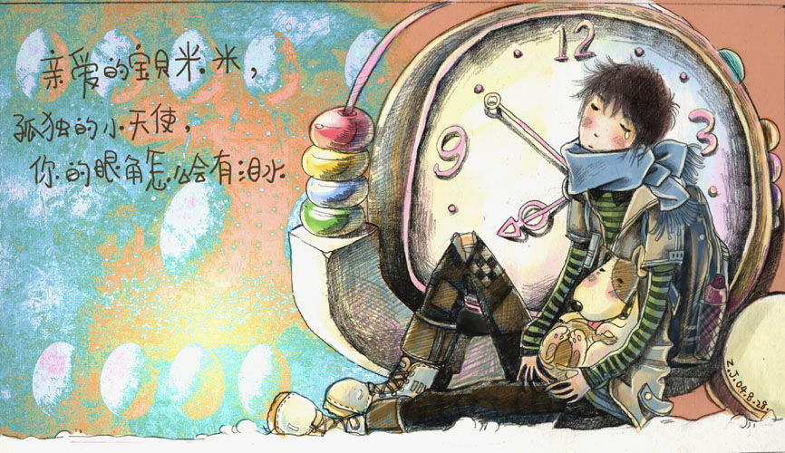
请你说故事

Slide 25
转换角度
通过这个故事，我们应该懂得：
热爱祖国
维护祖国尊严

Slide 26
展我辩才
作业:
假如你是楚国的大臣，你能否找出晏子话语中的破绽，巧妙地反击他的论辩？

Slide 27
说话和事业的 发展有很大的关系，因为这直接关系到别人的同情、合作和帮助。
——富兰克林
教师寄语

